Slide 1

Presupuesto Abierto 2020
Estrategia Financiera ante el Riesgo de Desastres Naturales
Gestión financiera del riesgo de desastres naturales: financiamiento e innovación
Grupo de Financiamiento de Riesgos y Seguros
CMF- División de Conectividad, Mercados y Finanzas
18 de junio de 2019 - Ciudad de Guatemala

Slide 2
Índice
Enfoque estratégico para la gestión financiera del riesgo de desastres y cambio climático
Préstamos contingentes para emergencias
Caso de país en el uso del instrumento
Conclusiones

Slide 3
Enfoque estratégico para la gestión financiera de riesgos
Emergencias
Reconstrucción
Sectores productivos
Fondos de reserva
Financiamiento contingente
Transferencia de riesgo
Coberturas para infraestructura
Regulación y supervisión
Desarrollo de coberturas para riesgos de desastres y cambio climático

Slide 4
Enfoque estratégico para la fase de emergencia
Instrumentos de transferencia de riesgos
Seguros, bonos catastróficos, derivativos
Préstamos contingentes
Facilidad de Crédito Contingente (CCF)
Fondos de reserva
Presupuesto
Asistencia técnica

Slide 5
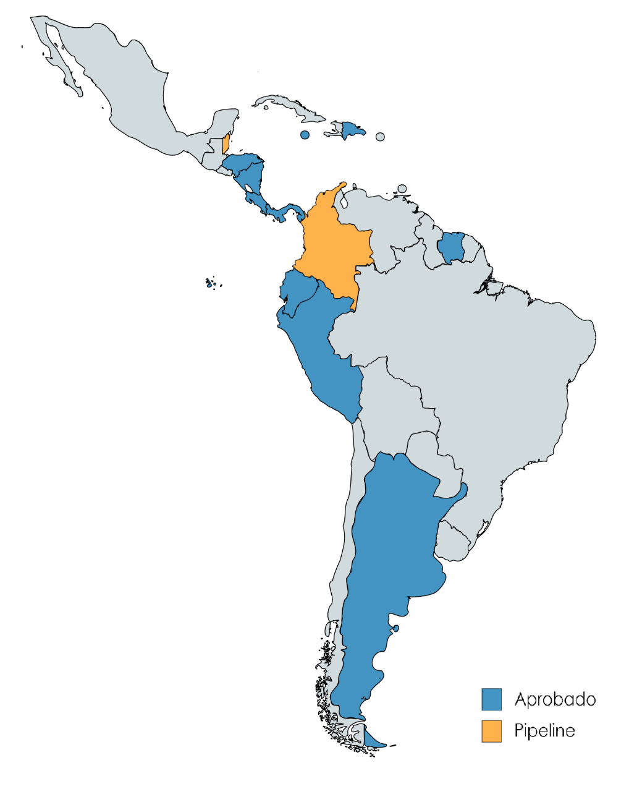
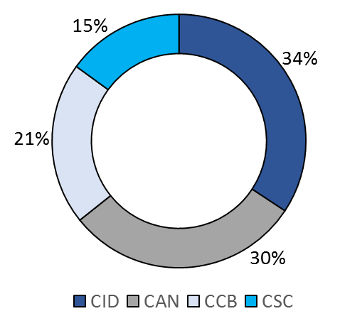
Cobertura de riesgos catastróficos en la región
Riesgos cubiertos
Sismos
Huracanes
Inundaciones
Volcanes

Slide 6
Préstamos contingentes para emergencias
Grado de severidad del evento
Población afectada
CCF fomenta un enfoque integrado de gestión financiera de riesgos, basado en la planificación financiera preventiva.
Complementa otros instrumentos de retención y transferencia de riesgos para cubrir las diferentes capas de riesgos.
Cobertura de rápido acceso con disparadores paramétricos.
Riesgos cubiertos: sismos, erupciones volcánicas e inundaciones.
10% población
Eventos catastróficos cada 35 a 100 años
3
Otros instrumentos complementarios
5% población
Eventos severos
cada 5 a 35 años
2
Préstamo contingente del BID
2% población
Eventos leves
cada 1 a 5 años
1
Reservas del gobierno

Slide 7
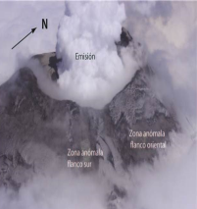
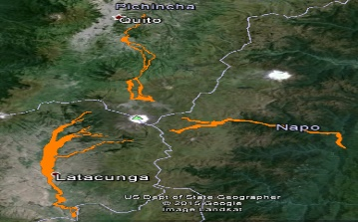
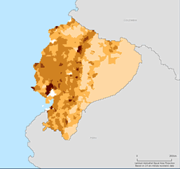
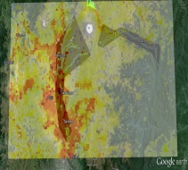
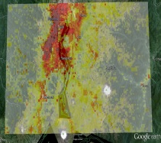
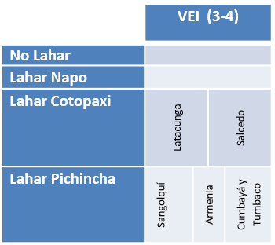
Innovación en gestión de riesgos: diseño de coberturas
Reporte de la intensidad del evento
Instituto Geofísico – E.P.N.: Información del desastre
Intensidad del evento: VEI y tamaño del Lahar
Medición de la población expuesta al evento
Landscan: Información de la población del país
Latitud, longitud y cantidad de población por Km²
Aplicación de escala de vulnerabilidad del país a desastres
Información de vulnerabilidad
Población expuesta directamente = Población afectada
Población afectada y Cálculo del desembolso

Slide 8
Estrategia financiera de Guatemala: cobertura
Seguro CCRIF
BID Préstamo contingente
Grado de severidad del evento
BM Préstamo Cat DDO
Fondo de Emergencia

Slide 9




Préstamo contingente para Guatemala
Cobertura complementaria con otros instrumentos en el marco de la Estrategia financiera del país
Cobertura de eventos severos y catastróficos
Apoyo para las necesidades que surjan durante la fase de emergencias: 6 meses
Fomentar la Gestión Integral del Riesgo de desastres naturales

Slide 10
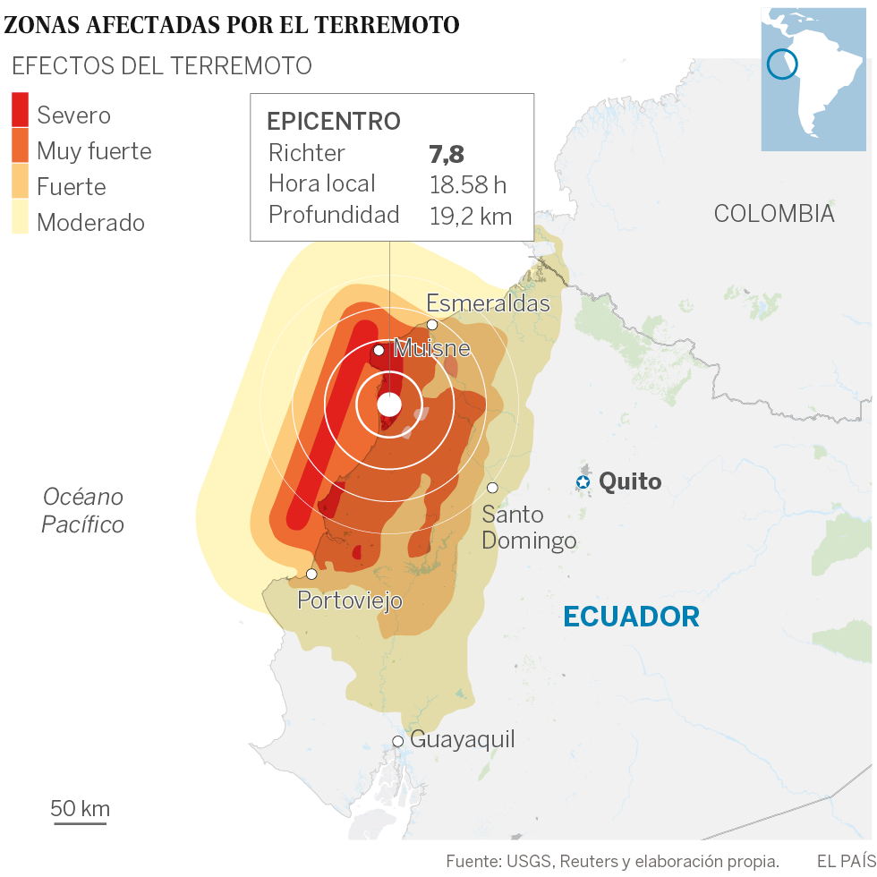
Ecuador: Terremoto de Manabí de 2016
6 provincias declaradas en emergencia
663 fallecidos
4.859 heridos
80.000 evacuados
+25.000 efectivos movilizados a la zona afectada
30.000 viviendas afectadas
+800 instituciones educativas afectadas
US$ 221 millones para respuesta inmediata
+US$ 3.000 millones en pérdidas: 67,4% público y 32,6% privado
16 de abril de 2016
Fuente: USGS, Reuters y El País.

Slide 11
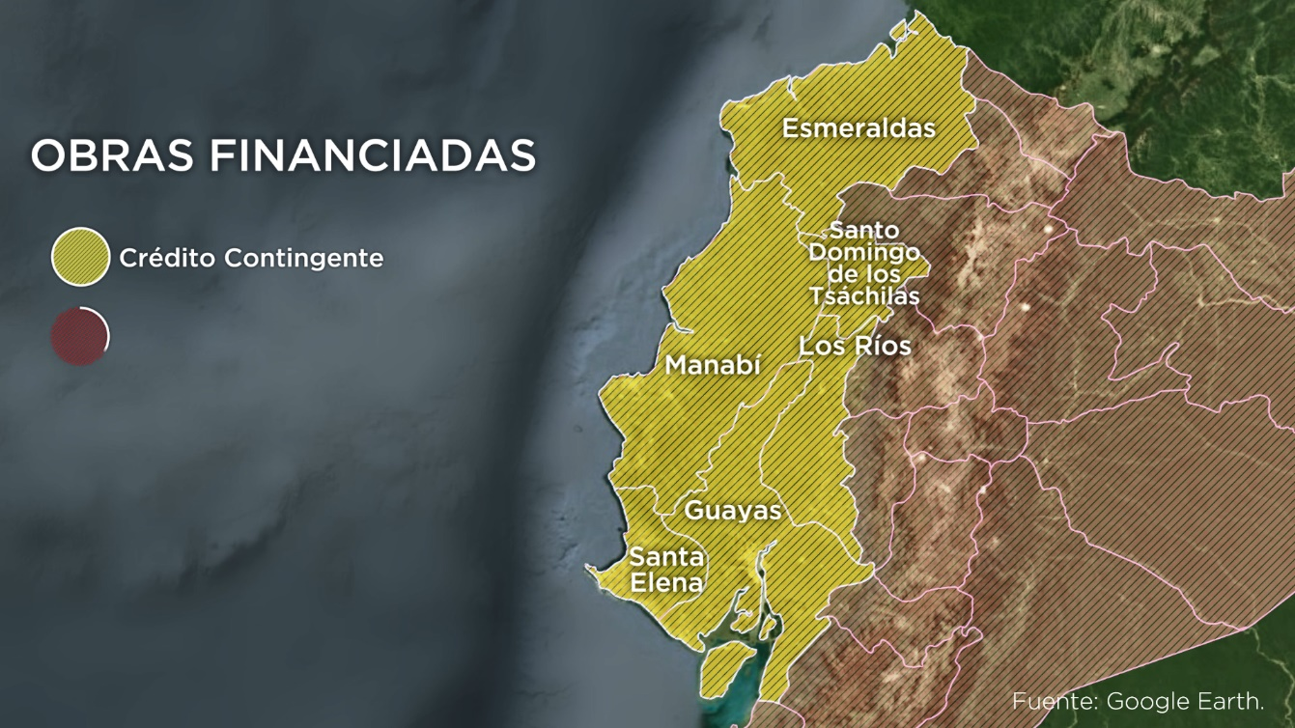
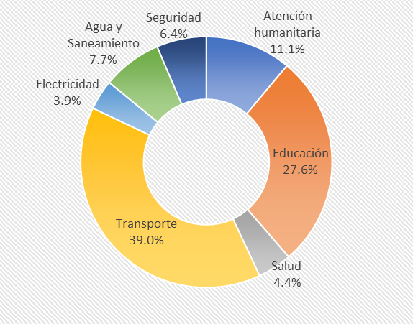
Cobertura y rápido acceso a recursos
16 de abril - sismo de 7,8 en la escala de Richter afecta Ecuador.
18 de abril: el gobierno envía la solicitud de verificación de elegibilidad.
20 de abril: Equipo de proyecto finaliza el informe de verificación (US$300 m.).
21 de abril: Desembolso de US$160 millones a los 5 días de ocurrido el evento.
US$160 millones

Slide 12
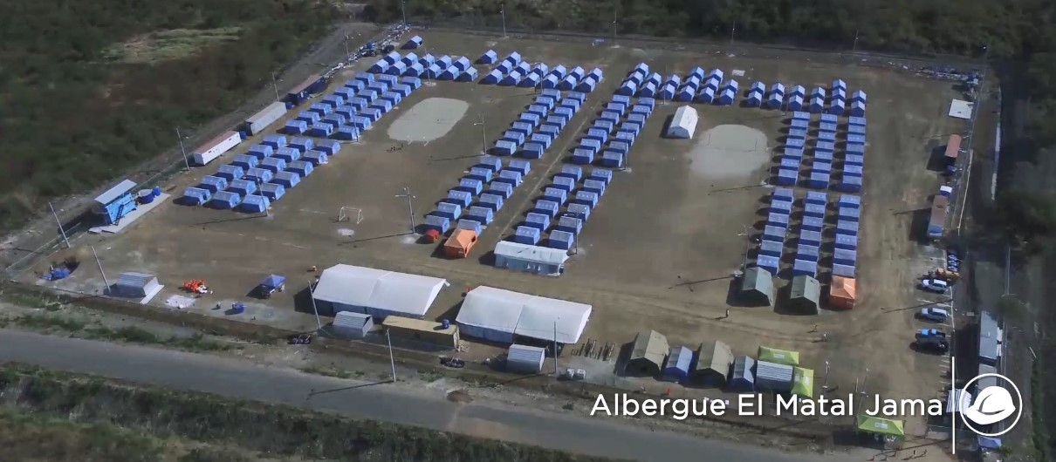
Caso de Ecuador: asistencia humanitaria
32.315 beneficiarios mensuales de asistencia económica
11.500 personas albergadas

Slide 13
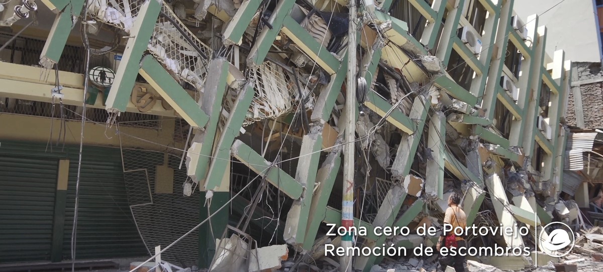
Caso de Ecuador: remoción de escombros
7.260.229 metros cúbicos de escombros

Slide 14
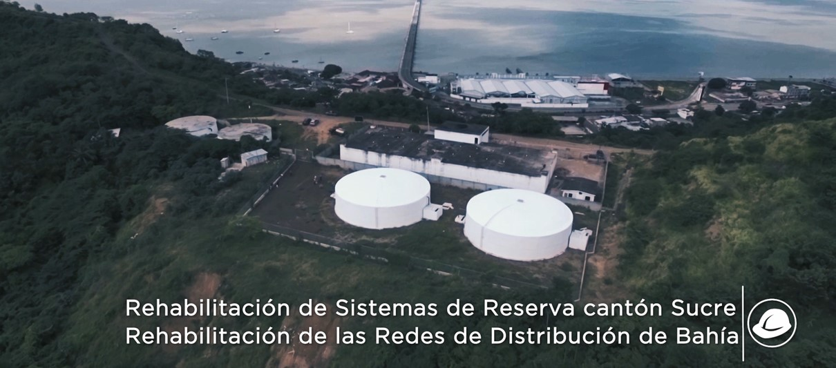
Caso de Ecuador: provisión de agua potable
Infraestructura de agua
Más de 1 millón de beneficiarios

Slide 15
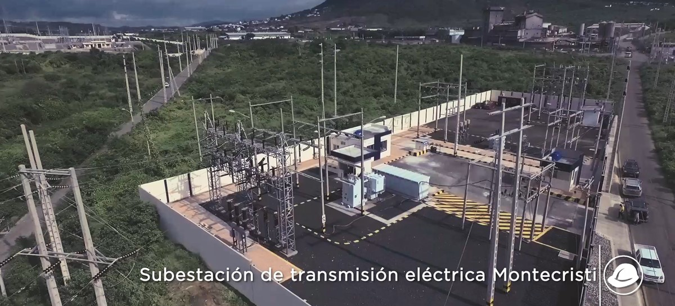
Caso de Ecuador: restablecimiento del suministro eléctrico
Infraestructura eléctrica
Más de 360.000 beneficiarios

Slide 16
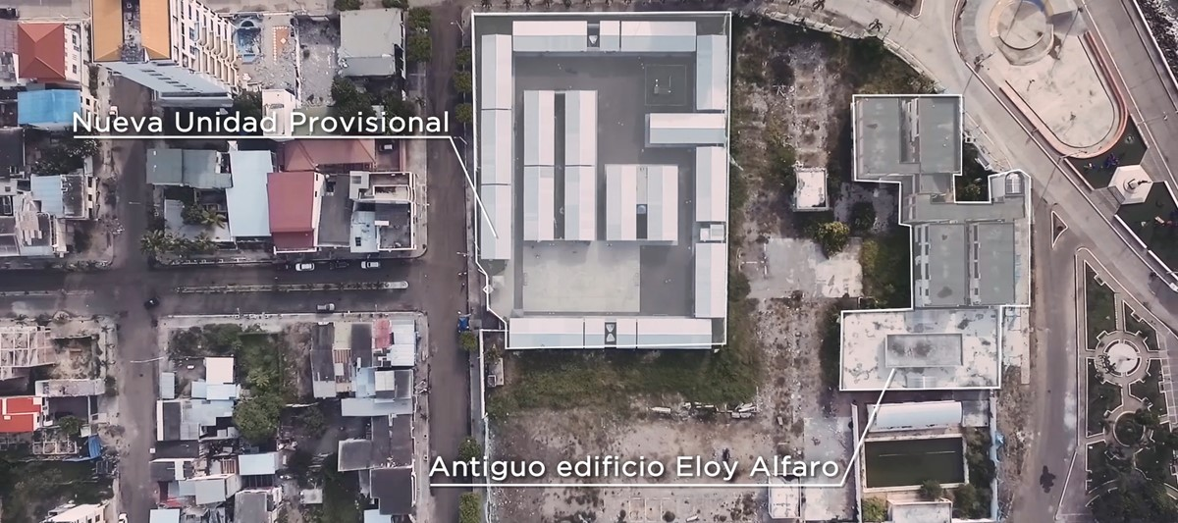
Caso de Ecuador: establecimientos educativos temporales
25 unidades educativas provisionales; 711 escuelas reparadas
412.000 alumnos beneficiados

Slide 17
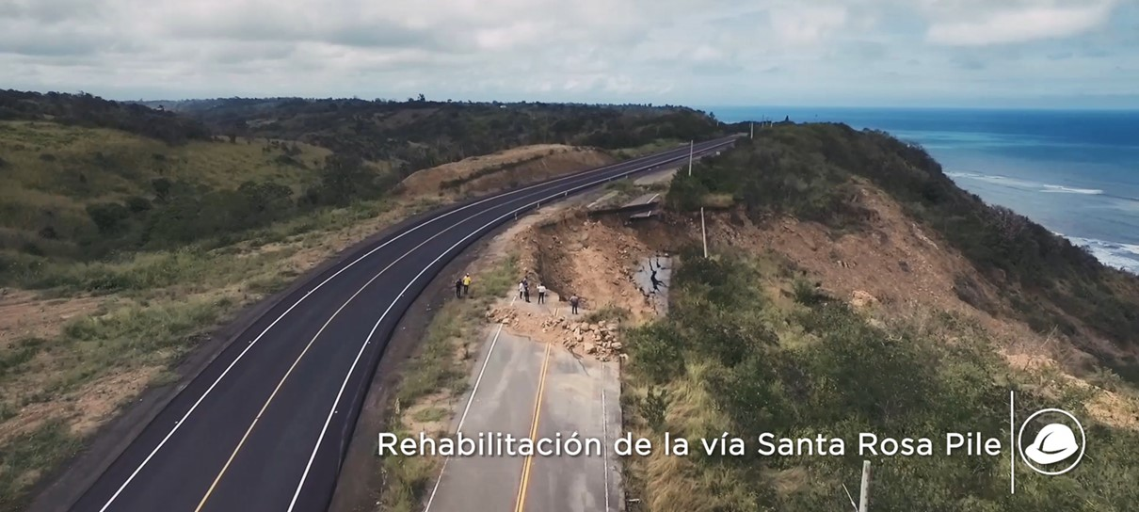
Caso de Ecuador: rehabilitación de infraestructura vial
60 km de vías rehabilitados
14 puentes rehabilitados

Slide 18

Ecuador: apoyo con instrumentos complementarios
Facilidad de Crédito Contingente
Las primeras acciones de rehabilitación.
Desembolso de US$ 160M, seis días después del evento
Facilidad de Respuesta Inmediata
Apoyo a la rehabilitación de los servicios básicos - US$20 M
Préstamos para Reconstrucción
Programa de Reconstrucción de Infraestructura Eléctrica
en las Zonas Afectadas por el Terremoto en Ecuador - US$60 M
Apoyo para promover la resiliencia en infraestructura y servicios básicos
Análisis de la vulnerabilidad de infraestructura y servicios básicos para promover la resiliencia - US$1.5 M

Slide 19
Conclusiones
Gestión financiera ex ante
Contar con una estrategia de planificación financiera preventiva es clave, migrando de una postura reactiva (ex post) hacia una preventiva (ex ante).
Estructuración de cobertura de rápido acceso a liquidez
Utilización de un menú de instrumentos de cobertura: fondo de emergencias, prestamos contingentes y seguros.
Programa de Gestión Integral de Riesgos de Desastres Naturales
La gestión integral del riesgo de desastres como política pública: marco jurídico e institucional; identificación y conocimiento del riesgo; reducción de riesgos; manejo de desastres; y gestión financiera de riesgos.
Estrategia financiera integral
Protección de los sectores productivos a través de los seguros agropecuarios. Promover el financiamiento al sector agrícola conjuntamente con seguros. Generando un circulo virtuoso.

Slide 20
Muchas gracias
Grupo de Financiamiento de Riesgos y Seguros
CMF- División de Conectividad, Mercados y Finanzas
Juan José Durante
juanjosed@iadb.org

